Slide 1
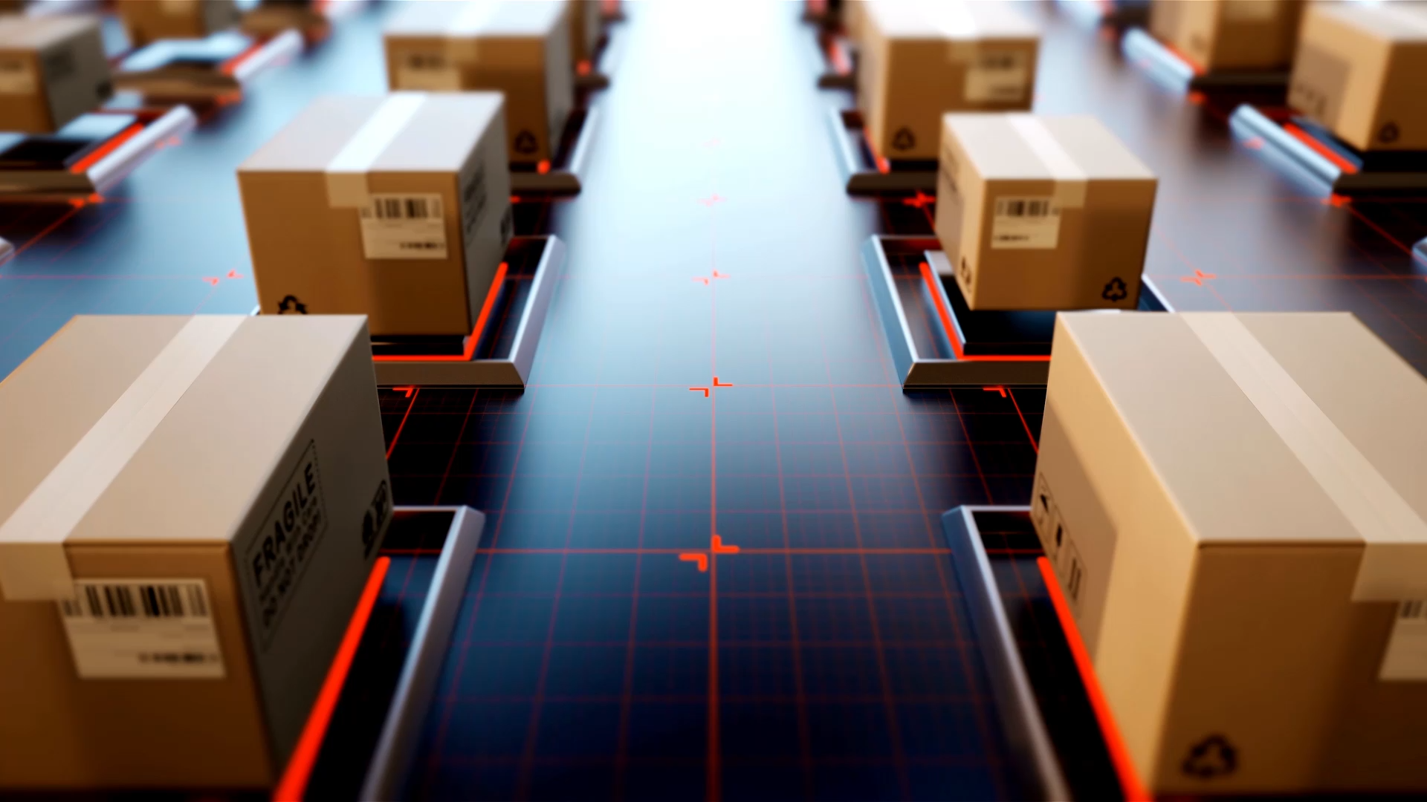

Proyecto 1: Predicción del GRD CINF04 - Aprendizaje de Máquina Facultad de Ingeniería Ingeniería Civil Informática
Integrantes:
Martín Alejandro Ibaceta Henríquez (NRC: 8229)
Alejandro Iván Marco Hannus (NRC: 8229)
Luis Alberto Núñez Acuña (NRC: 8230)
Luis Nicolás Núñez Castro (NRC: 8230)
Felipe Ignacio Rodríguez Proboste (NRC: 8229)

Slide 2

Revisión Bibliográfica
En la actualidad, el auge de los modelos predictivos de inteligencia artificial ha comenzado a favorecer su aplicación en diversas áreas.
Específicamente, en el sector de la salud, se atribuye un índice de adopción por debajo del promedio.
En consecuencia, se observa un elevado margen de error en los Grupos Relacionados de Diagnóstico (GRD), dada una sobrecarga laboral, la deficiente documentación o la falta de herramientas computacionales de apoyo.
Referencias:
https://pmc.ncbi.nlm.nih.gov/articles/PMC8701302/
https://www.nature.com/articles/s41746-023-00989-3

Slide 3
Análisis de Datos
Completitud: Altamente completa en las primeras columnas (Diag01 a Diag05), decreciente después de Diag. 06.
Correctitud: Generalmente buena, aunque hay muchos valores únicos que podrían investigarse si hay errores de tipeo del médico.
Outliers: Aquellos códigos que tienen una frecuencia muy baja, es decir, que aparecen muy pocas veces comparado con el resto. Esto tiene sentido porque códigos muy poco frecuentes pueden ser errores de ingreso, diagnósticos extremadamente raros, o simplemente irrelevantes para la predicción del GRD.

Slide 4
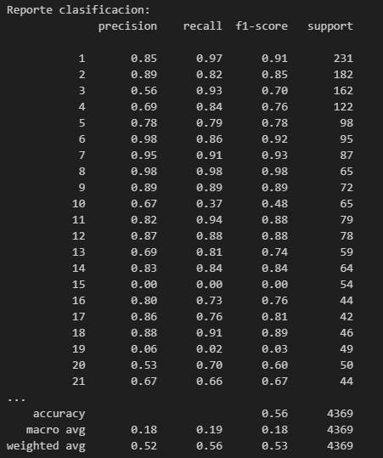
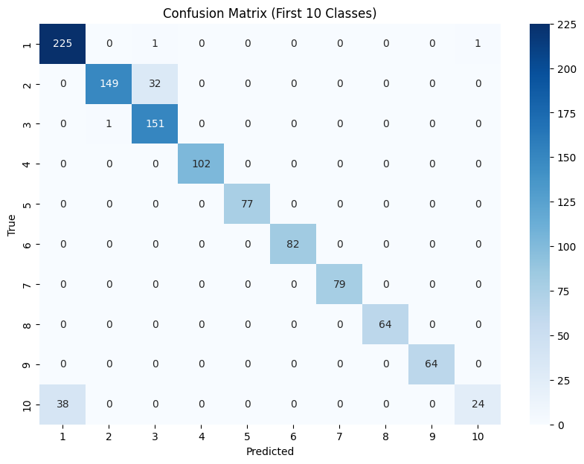
Experimentos: Accuracy, Precisión, Recall, F1 y Matriz de Confusión

Slide 5
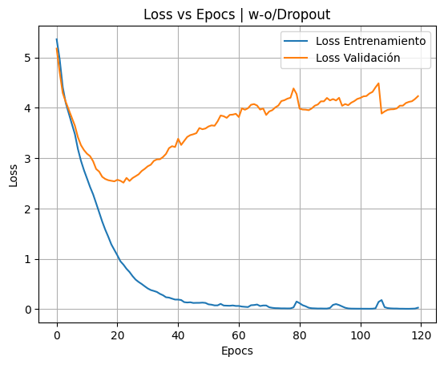
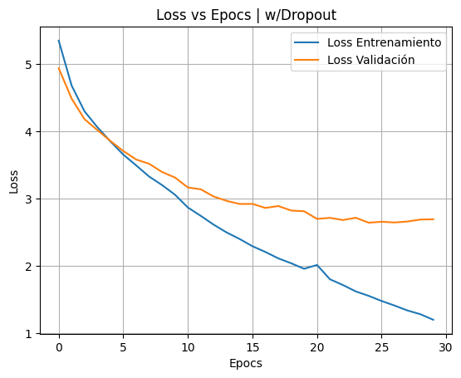
Experimentos: Gráficos Loss vs. EpocHs

Slide 6
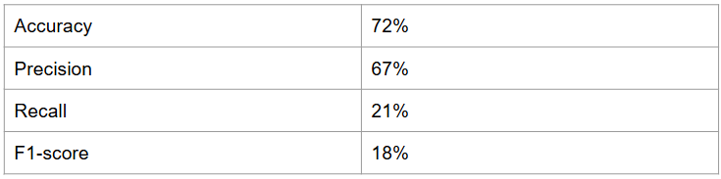
Discusión de Resultados
Mejor Modelo:

Slide 7
Conclusión y Siguientes Pasos
A partir de los experimentos y resultados obtenidos, se evidencia un aprendizaje y mejora en futuras iteraciones del modelo. Sin embargo, se presentan ciertos problemas durante el entrenamiento de estos, al no encontrase balanceados los datos.
Posibles Mejoras:
Implementar diferentes modelos para enfrentar de mejor forma el desbalance: RandomForest, XGBoost y SMOTE (oversampling).
Ajuste de los pesos de clase.
Utilizar otros métodos como redes neuronales.

Slide 8
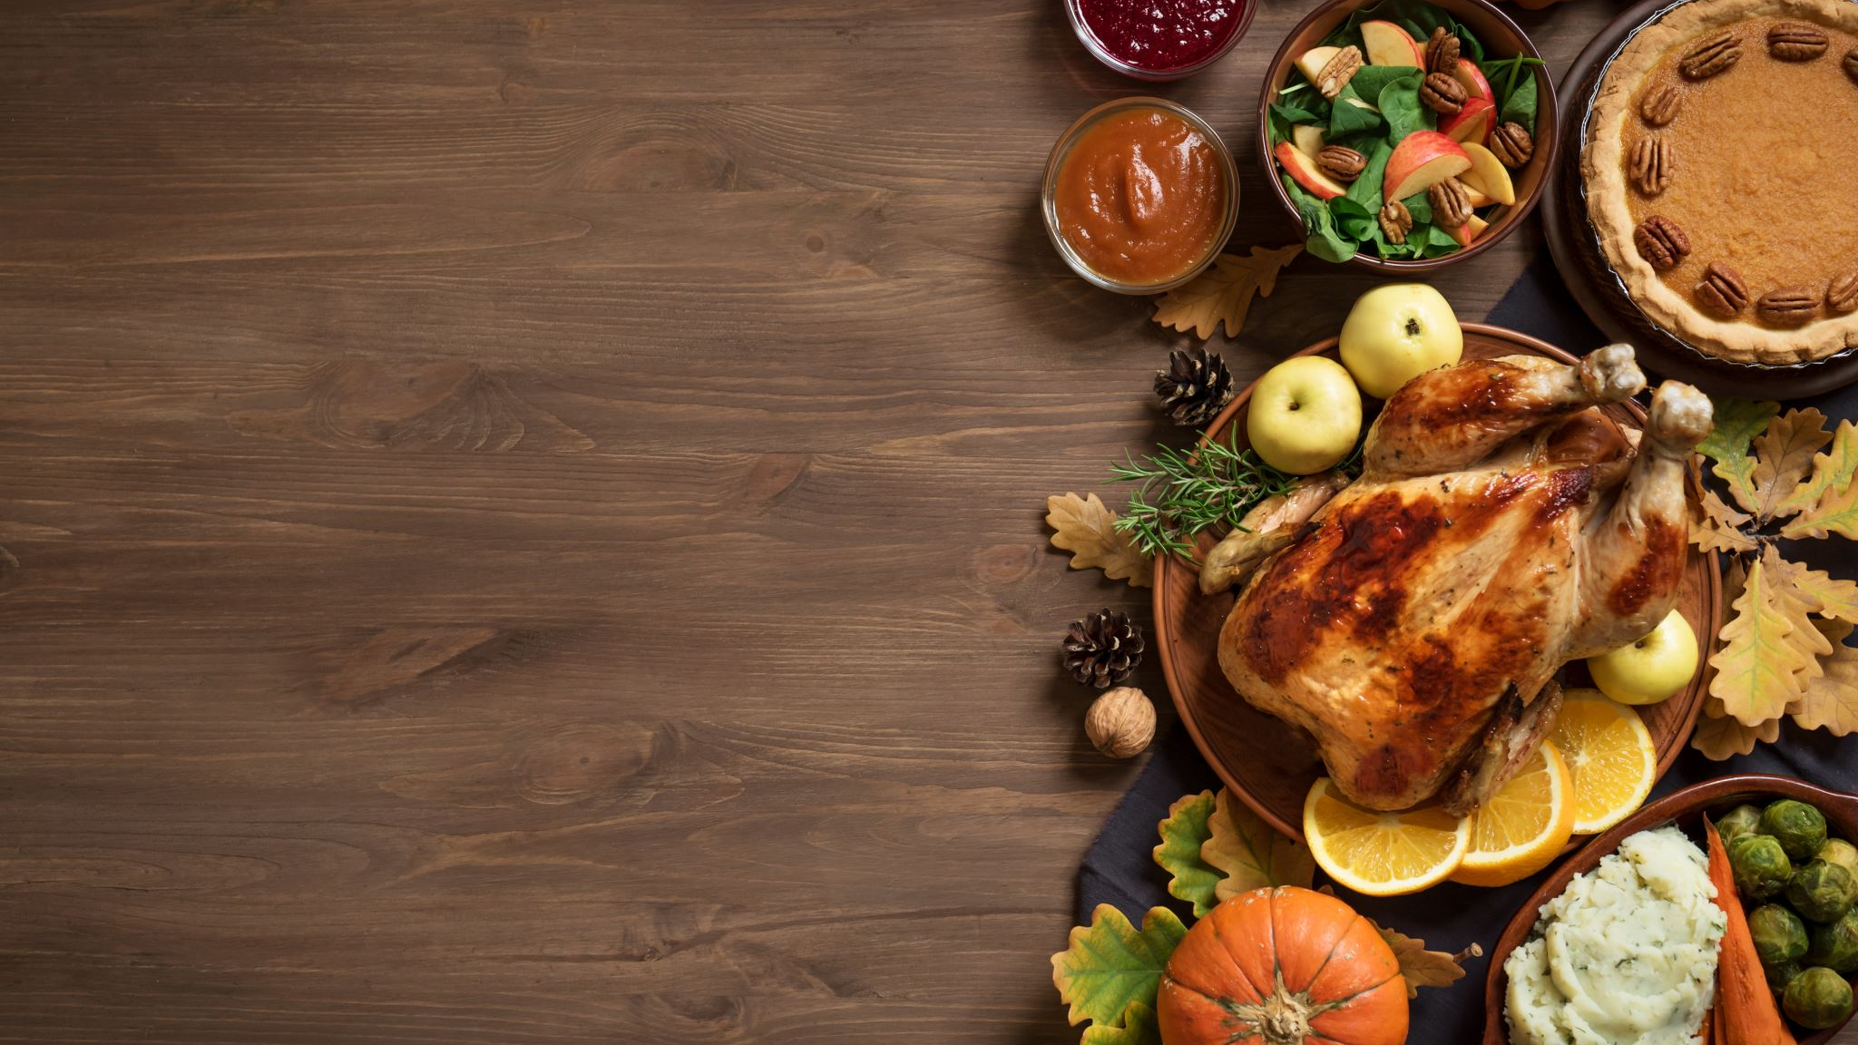
Gracias por su atención!

